Slide 1
Stan wojenny
13 grudnia 1981 r.-22 lipca 1983 r.

Slide 2
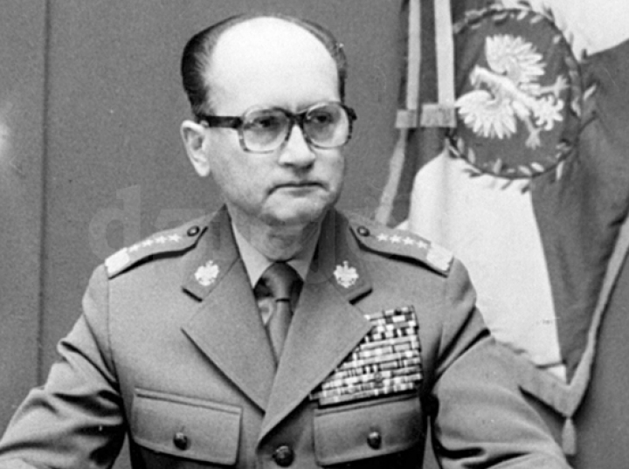
Gen. Wojciech Jaruzelski 13 grudnia 1981r. ogłasza stan wojenny
Obywatelki i obywatele! Wielki jest ciężar odpowiedzialności, jaka spada na mnie w tym dramatycznym momencie polskiej historii. Obowiązkiem moim jest wziąć tę odpowiedzialność – chodzi o przyszłość Polski, o którą moje pokolenie walczyło na wszystkich frontach wojny i której oddało najlepsze lata swego życia. Ogłaszam, że w dniu dzisiejszym ukonstytuowała się Wojskowa Rada Ocalenia Narodowego. Rada Państwa, w zgodzie z postanowieniami Konstytucji, wprowadziła dziś o północy stan wojenny na obszarze całego kraju.

Slide 3
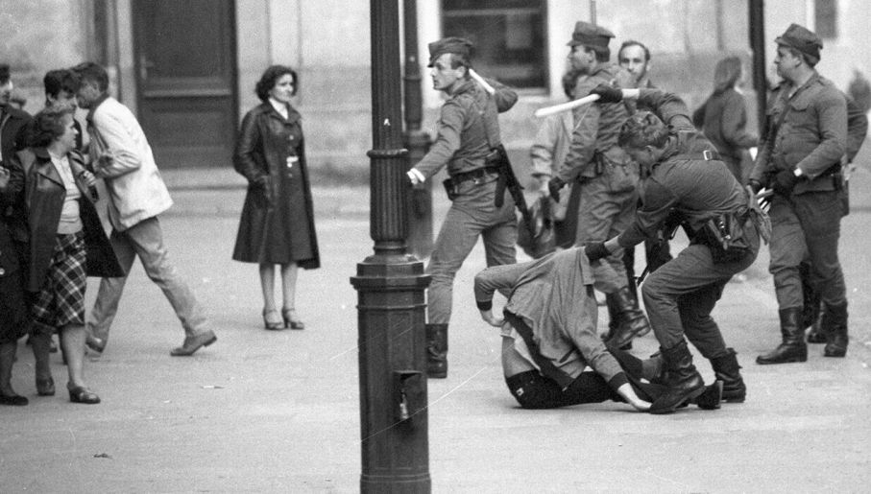
Przyczyny ogłoszenia stanu wojennego
obawa komunistów przed utratą władzy w Polsce
brakowało towarów w sklepach
groźba interwencji zbrojnej państw Układu Warszawskiego
pogarszała się sytuacja ekonomiczna w Polsce
zagrożenie bezpieczeństwa energetycznego podczas zbliżającej się zimy

Slide 4
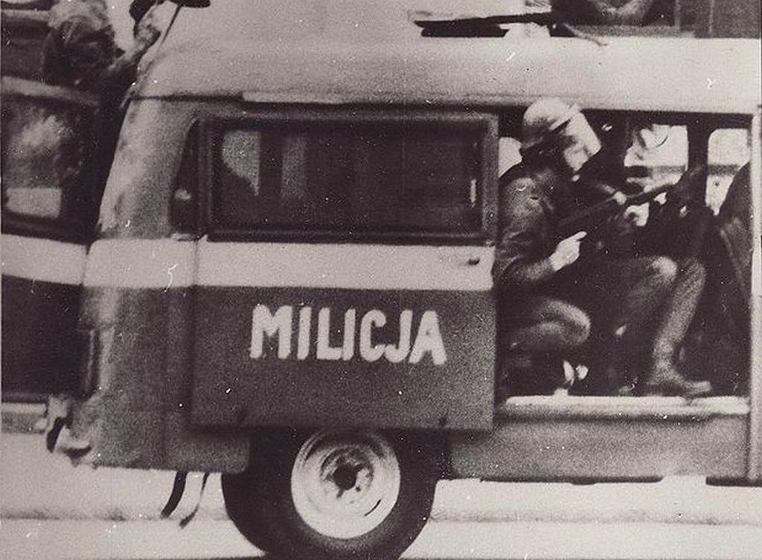
represje stanu wojennego
wprowadzenie godziny policyjnej
zlikwidowanie organizacji studenckich, artystycznych
pacyfikowanie strajków
internowanie działaczy opozycji
zawieszenie nauki w szkołach i uczelniach wyższych
wprowadzenie cenzury korespondencji
wprowadzenie godziny policyjnej (od 23 do 6)

Slide 5
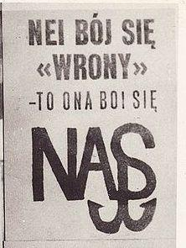
Formy sprzeciwu ludności:
Ludność sprzeciwiała się przede wszystkim, strajkując – najgłośniejszym był strajk w kopalni „Wujek”, w której zginęło około 10 osób
Ślimak i żółw symbolami oporu: strajkowano także w miejscach pracy, spóźniając się i niedbale wykonując swoje obowiązki
W ubraniach noszono oporniki, jako symbol niezgody na wprowadzenie stanu wojennego
Rysowano też na murach napisy: „Solidarność żyje i zwycięży”, „WRON won za DON”, „Zima wasza, wiosna nasza”.

Slide 6
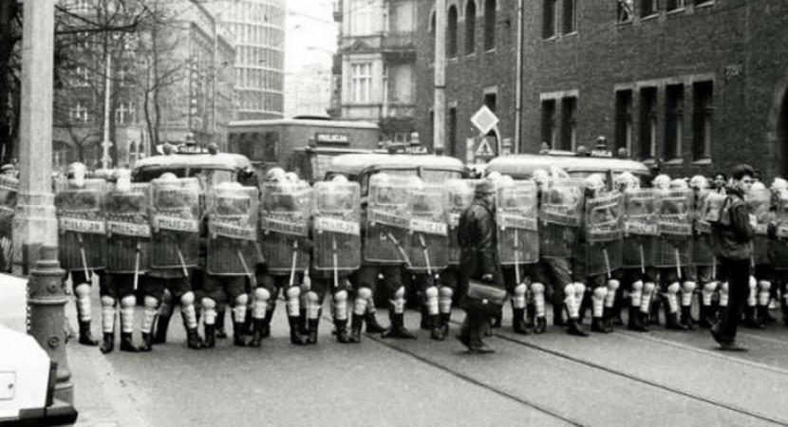
skutki stanu wojennego
zmiana cen towarów
fatalny stan gospodarki
obniżenie rozwoju technologicznego
większy eksport
wydłużenie czasu pracy

Slide 7
Dziękuję za uwagę

